Slide 1
OpenCV初级认证课程
- 贾志刚

Slide 2
像素算术操作
算术操作
像素算术操作
代码练习与测试

Slide 3
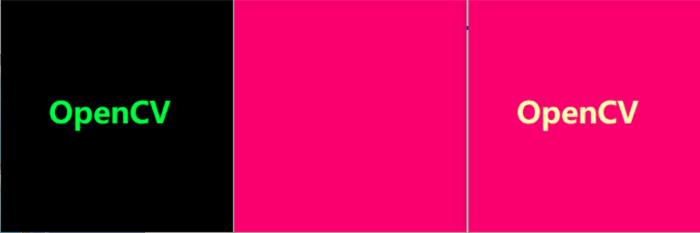
算术操作 –加法
img1[row, col]+ img2[row, col] = dst[row, col]
img1
img2
dst

Slide 4
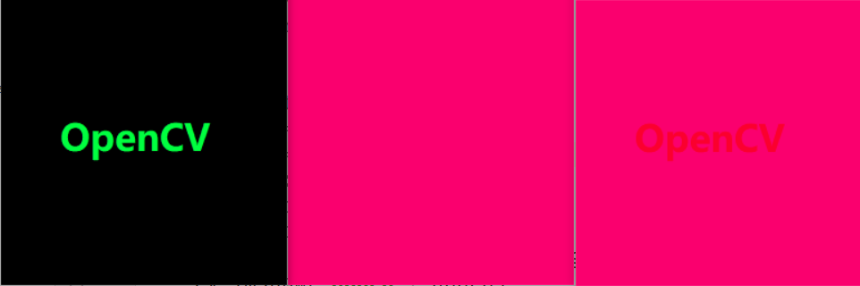
算术操作 – 减法
img2[row, col]- img1[row, col] = dst[row, col]
img1
img2
dst

Slide 5
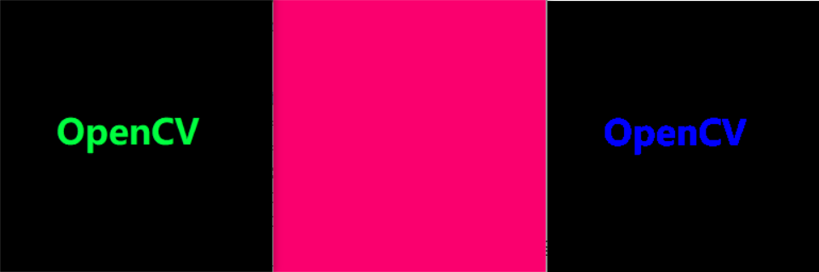
算术操作 – 乘法
img1[row, col] * img2[row, col] = dst[row, col]
img1
img2
dst

Slide 6

算术操作 – 除法
img2[row, col] / img1[row, col] = dst[row, col]
img1
img2
dst

Slide 7
支持函数
cv.add(src1, src2[, dst[, mask[, dtype]]]) ->dst
cv.subtract(src1,src2[,dst[,mask[,dtype]]])->dst
cv.multiply(src1,src2[,dst[,scale[,dtype]]])->dst
cv.divide(src1, src2[, dst[, scale[, dtype]]])->dst
参数说明
src1 & src2表示图像
加法，保证不越界：saturate(src1 + src2)-》0~255

Slide 8
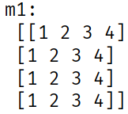
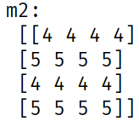
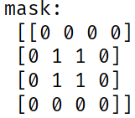
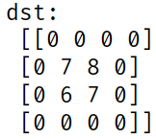
Mask参数
cv.add(src1, src2[, dst[, mask[, dtype]]]) ->dst
src1输入图像1，src2输入图像2，mask表示模板
m1 + m2 with mask -> dst

Slide 9
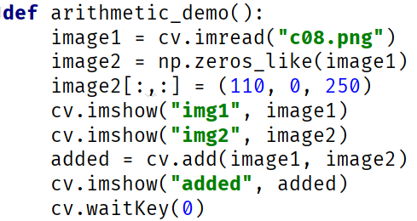
代码演示环节
Pycharm IDE/DevCould上实操与解释

Slide 10
测试
图像算术运算要求：
A.图像大小一致 ，B.图像类型一致, C.大小与类型一致
图像加法运算对超出取值范围颜色值处理方式为:
使用saturate ，B.自动截取, C.修改数据类型支持
Uint8的图像数据减法取值范围在：
A.-255~255, B.0~255, C.-127~127
Image[:,:] = (255, 0, 0)表示：
A. 像素点(0，0)赋值为(255, 0, 0), B.全部像素点赋值为:(255, 0, 0)

